Slide 1
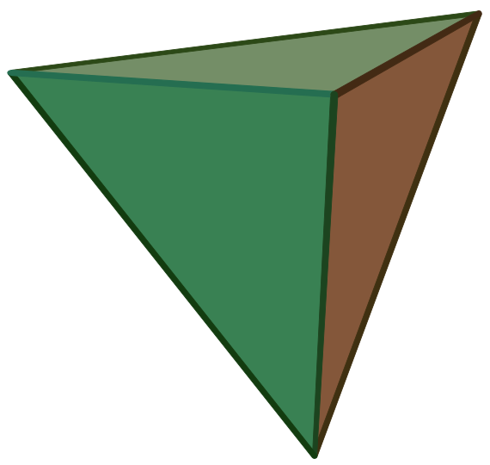
Тема коллоквиума
«Многогранники»

Slide 2
Цель: что должны узнать про многогранники?
Что такое многогранник?
Основные элементы многогранника.
Виды многогранников?
Где используются в архитектуре?

Slide 3
Инструкция для работы в группах:
Выделите основные элементы многогранника.
Занесите в таблицу полученные сведения
Элементы
многогранника
Определение элементов
многогранника
№
Многоугольники, из которых составлен многогранник
1
Грани
2
Рёбра
Стороны граней
3
Вершины
Концы рёбер многогранника

Slide 4
Многогранник называется выпуклым, если он расположен по одну сторону от плоскости каждой его грани.
Невыпуклые многогранники

Slide 5
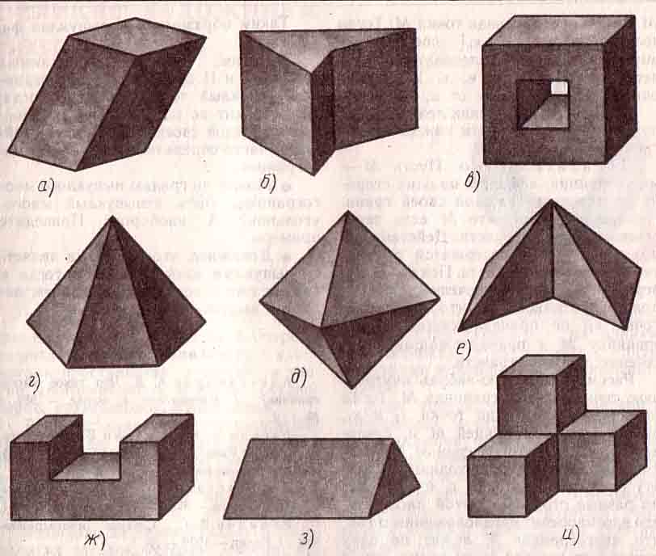
Определите выпуклые многогранники
1
2
3
6
4
5
9
7
8

Slide 6
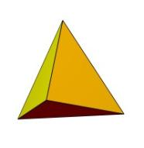
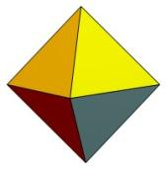
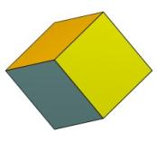
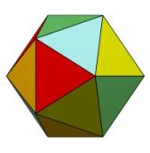
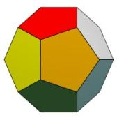
Многогранник называется правильным, если:
-он выпуклый;
-все его грани являются равными правильными многоугольниками;
-в каждой его вершине сходится одинаковое число рёбер.

Slide 7
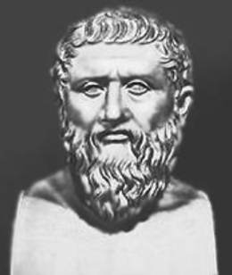
Существует всего пять видов правильных многогранников. Все они были известны в Древней Греции.
«эдра» - грань
«тетра» - 4
«гекса» - 6
«окта» - 8 «додека» - 12
«икоса» - 20
Эвклид – древнегреческий математик, основатель геометрии

Slide 8
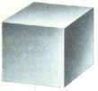
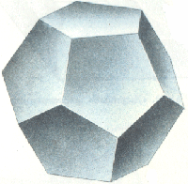
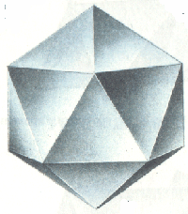
Количество граней
№
Вид
Название
1
4
тетраэдр
2
6
гексаэдр
3
8
октаэдр
4
12
додекаэдр
5
20
икосаэдр

Slide 9
Цель: что должны узнать про многогранники?
Что такое многогранник?
Основные элементы многогранника.
Виды многогранников?
Где многогранники используются в архитектуре?

Slide 10
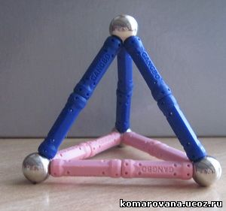
Инструкция для работы в парах:
Сконструировать модель многогранника из палочек и пластилина
Охарактеризовать его (выпуклый, невыпуклый; правильный, неправильный)
Сказать, какое это будущее архитектурное сооружение или часть строения.

Slide 11
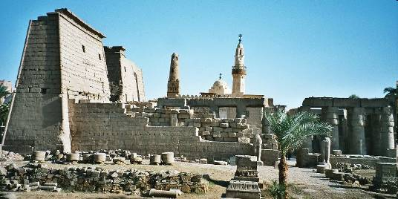
Храм в Луксоре

Slide 12
Фаросский маяк

Slide 13
Пирамиды в Гизе
Египет

Slide 14
Цель: что должны узнать про многогранники?
Что такое многогранник?
Основные элементы многогранника.
Виды многогранников?
Где используются в архитектуре?

Slide 15
Домашнее задание
Подготовить эскиз рисунка здания, состоящего из многогранников

